Slide 1
T.C. AKDENİZ ÜNİVERSİTESİ TEKNİK BİLİMLER MESLEK YÜKSEK OKULU ELEKTRİK VE ENERJİ BÖLÜMÜ GAZ VE TESİSATI TEKNOLOJİSİ PROGRAMI
Asansör Nedir ve Mekanik Donanımları Nelerdir
Hazırlayanlar
Savaş YALIÇ
Birdal COŞKUNÖZ
Melih Görkem BİLGİN

Slide 2
İÇERİK
Asansör Nedir?
Mekanik donanımları
2.1. Kabin
2.2. Patenler
2.3. Kat Kapıları
2.4. Klavuz Raylar
2.5. Karşı Ağırlık
2.6. Hız Regülatörü
2.7. Paraşüt Tertibatı
2.8. Son Kat Şalteri
2.9. Tamponlar

Slide 3
1 . Asansör Nedir
Asansörler yük ve insanları klavuz raylar arasında hareketli kabin veya platform ile düşey doğrultuda yapının belli duraklarına taşımaya yarayan elektrikli araçlardır

Slide 4
2.Asansör Mekanik Donanımları
2.1 KABİN
Asansör kabini yük ve insanların katlar arasında kullanılan çelik profil iskeleti ile askı halatlarına bağlı kapılı veya kapısız çelik konstirüksiyonlardır

Slide 5
Standart asansör kabin iç görünümü
Şekil-1

Slide 6
2.2.Patenler
Kabin ve karşı ağırlık ayrı ayrı klavuz rayına patenler ile alt ve üst kısımlarından klavuzlanmaktadır klavuz yapan patenler üç şekildedir
Kayan patenler
Döner patenler
Tekerlekli patenler

Slide 7
Kayan patenler
şekil-2

Slide 8
Döner patenler
Şekil-3

Slide 9
Tekerlekli patenler
Şekil-4

Slide 10
2.3 Kat Kapıları
Asansör duraklarındaki kapılar basit yarı otomatik (çarpma kapı) yada otomatik olabilirler her türlü halde güvenlik için kapı tam kapanmadan ve sürgülü emniyet sağlanmadan kabin hareket etirilmemeli aynı zamanda kabinin bulunmadığı durakta kat kapısı açılmamalıdır

Slide 11
Otomatik Kapılar
Şekil-5
Şekil-6

Slide 12
Çarpma Kapılar
Şekil-7
Şekil-8

Slide 13
2.4. Klavuz Raylar
Asansör tesisinde kabini ve karşı ağırlığı düşey hareketlerde ayrı ayrı klavuzlamak ve yatay hareketlerini minimuma indirmek paraşüt tertibatının çalışması durumunda kabini durdurmak maksadıyla kullanılır genelikle soğuk çekme çelik T ptofileri kullanılır

Slide 14
Çelik ray
Şekil-9

Slide 15
Kabin kılavuz rayları
Asansör kuyu dibi
Şekil-10

Slide 16
2.5 Karşı Ağırlık
Kabin ağırlığını ve tam yükünde 0,4 yada 0,5 ini karşılayacak değerde seçilir karşı ağırlık çelik bir çerçeve yardımcı ağırlıklar ve çelik çerçeveye tutturulmuş yönlendirme elemanlarından oluşmaktadır

Slide 17
Karşı ağırlık
Karşı ağırlık
Karşı ağırlık patenleri
Çelik konstüriksiyon
Halat bağlantı elemanları
Ağırlık baritleri
Şekil-11
Karşı ağırlık

Slide 18
2.6 Hız Regülatörü
Asansör iniş hızı nominal değerini %25 kadar aştığı takdirde paraşüt tertibatını harekete geçirerek paraşüt frenini etkiler ve motor elektriğini keser regülatör halatı kabinin hareketini regülatör kasnağına iletir aşırı hız halinde sıkıştırılan bu halat paraşüt mekanizmasını harekete geçirir

Slide 19
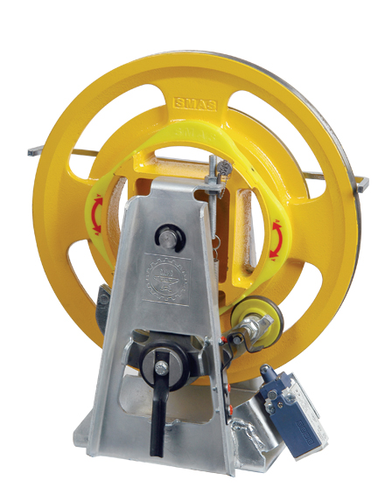
Hız regülatörü
Kasnak
Halat kanalı
Şekil-12
Emniyet kontağı
Gövde

Slide 20
Hız regülatörü çalışma düzeni
Şekil-13
Kabin

Slide 21
2.7 Paraşüt Tertibatı
Halat kopması veya iniş hızının aşırı derecede artması halinde asansörü klavuz raylar üzerinde frenleyerek durdurur kabinin alt ve üst kirişlerine yerleştirilir

Slide 22
Paraşüt tertibatı (fren tertibatı)
Patenler
Çelik konstirüksiyon (süspansiyon)
Paraşüt mekanizması
Regülatör halat bağlantı mekanizması
Emniyet kontağı
Ray boşluğu
Şekil-14

Slide 23
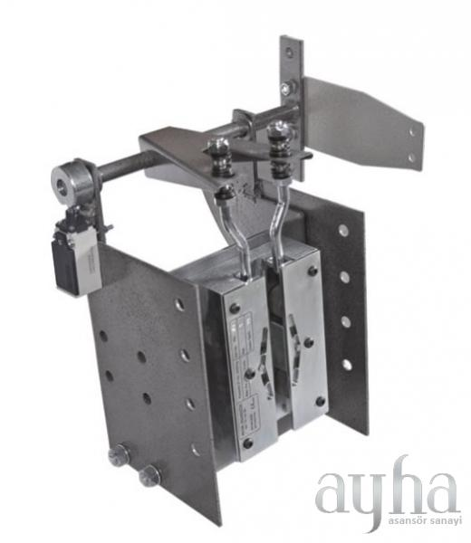
Paraşüt Tertibatı
Şekil-15

Slide 24
2.8 Son Kat Şalteri
Son kat şalteri kabinin en alt ve en üst durumlarını sınırlar kabine tespit edilirler veya makine dairesi zeminine yerleştirilirler ve kabin tarafından çalıştılırlar

Slide 25
Son kat şalteri (sınır kesiciler)
Şekil-16

Slide 26
2.9 Tamponlar
Arıza yüzünden en alt durakta durmayıp yoluna devam eden kabin ve karşı ağırlığın zemine çarpmasını yumuşatmak üzere asansör hızına göre elastik yay veya hidrolik elemanlar kulanılır

Slide 27
Elastik tamponlar
Şekil-17

Slide 28
Yaylı tamponlar
Şekil-18

Slide 29
Hidrolik tamponlar
Şekil-19
Emniyet kontağı

Slide 30
Kuyu dibi tampon görünümü
Elastik tamponlar
Şekil-20

Slide 31
Kaynakça
Tüm bilgiler : BİRSEN YAYIN EVİ Doç.Dr C.Erdem İMRAK - Y.Doç.Dr.İsmail GERDEMELİ İ.T.Ü MAKİNA FAKÜLTESİ İSTANBUL 2000 ASANSÖRLER VE YÜRÜYEN MERDİVENLER KİTABINDAN ALINMIŞTIR
Şekil-1: http://www.aydogduasansor.com/wp-content/uploads/2015/07/kab-7.jpg
Şekil-2: http://www.bmfasansor.com/upload/images/urunler/50lik-l-tipi-teflon-agirlik-pateni-bmf-asansor-40914-4968989236-b.jpg
şekil-3: http://www.bmfasansor.com/upload/images/urunler/70lik-teflon-kabin-pateni-bmf-asansor-40914-4934911458-b.jpg
şekil-4: http://www.araskalip.com/upload/resim_86.jpg
şekil-5: http://www.bsbasansor.com.tr/upload/images/urunler/fermator-otomatik-kabin-kapisi-bsb-asansor-41812-0522862616.jpg
şekil-6: http://images.ticiz.com/337873_w640_h640_imagescahgfqy6.jpg
şekil-7: http://www.assen.com.tr/resimler/kapi/7b.jpg
şekil-8: http://www.assen.com.tr/resimler/kapi/8b.jpg
şekil-9: http://lifterasansor.com.tr/foto/asray1.jpg
şekil-10: http://www.akademiyalitim.com/FileUpload/bs298444/UrunResim/26368378.jpg

Slide 32
Kaynakça
Şekil-11: https://store.donanimhaber.com/04/0a/93/040a93898c973966dc1d834ebcbd9c28.jpg
şekil-12: https://olusumasansor.com/wp-content/uploads/2013/04/01011.jpg
şekil-13: http://www.butunsinavlar.com/resimler/Asansor-Kabin-Donanimlari_img_79.jpg
şekil-14: http://www.konyaelevator.com/upload/urundosyalari/98.jpg
şekil-15: http://www.hmbk.com.tr/urunler/08-diger-asansor-ekipmanlari/ayhan/b/fren-blogu-2.jpg
şekil-16: http://www.steigen.com.tr/images/clip_image008_0000.jpg
şekil-17: http://www.doganasem.com/images/stories/urunler/dgn_tampon_lastigi.jpg
şekil-18: http://www.sky-elevator.com/images/urunler/SKYAT-002.JPG
şekil-19: http://www.bsbasansor.com.tr/upload/images/urunler/hidrolik-tampon-ce-16-bsb-asansor-41606-4843315046-s.jpg
şekil-20: http://www.akademiyalitim.com/FileUpload/bs298444/UrunResim/26368378.jpg

Slide 33
Bizleri dinlediğiniz için teşekkür ederiz

